Slide 1
Подход В.П. Маслова для анализа ранговых распределений
Гузев М.А.
Томск, Россия,9-12 декабря 2020 года
«Декабрьские чтения в Томске»
Институт прикладной математики Дальневосточного отделения РАН,
Владивосток, Россия

Slide 2
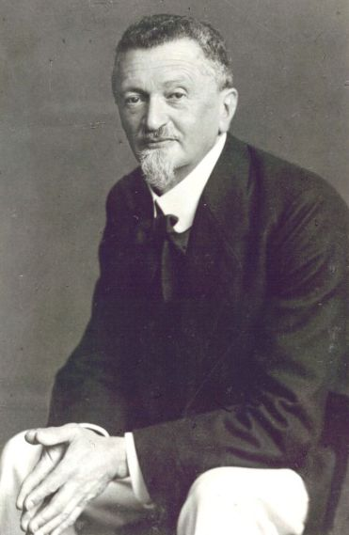
Из истории ранговых распределений
Ранговое распределение — упорядоченная в порядке убывания по частоте появления совокупность наименований элементов
1913 г. – Феликс Ауэрбах
– численность населения города n–го ранга;
– численность населения города 1-го ранга
(город с максимальным количеством жителей)
Petermann’s Geographische Mitteilungen 59, 74–76
Auerbach F. (1913) describes a law relating to the wide distribution of city sizes, which is now known as Zipf’s law.
Felix Auerbach (1856 –1933) Немецкий физик
Специализировался по экспериментальной физике, исследовал твердость твердых материалов прибор для измерения абсолютной твердости. Вместе с физиком Вильгельм Хорт (1878-1938) Ауэрбах в "Справочник по физике и инженерной механике", 1927-1931, 7 томов.
Notes:
В исследованиях систем различного класса хорошо известны так называемые гиперболические распределения, которые часто называют «ципфовскими». Это распределения (или законы) Ципфа, Парето, Лотки, Уиллиса, Бредфорда и др. Их общая черта – резкая асимметричность в отличие от «гауссовых» распределений, а удивляющая и до сих пор необъясненная специалистами особенность – выраженность одной и той же по сути математической формулой, в которой варьирует только показатель степени.
Впервые ранговое распределение получил в 1913 году немецкий ученый-физик Феликс Ауэрбах. На основе обширного фактического материала он выявил следующую зависимость между численностью населения города и его рангом (номером) в иерархии городских поселений

Slide 3
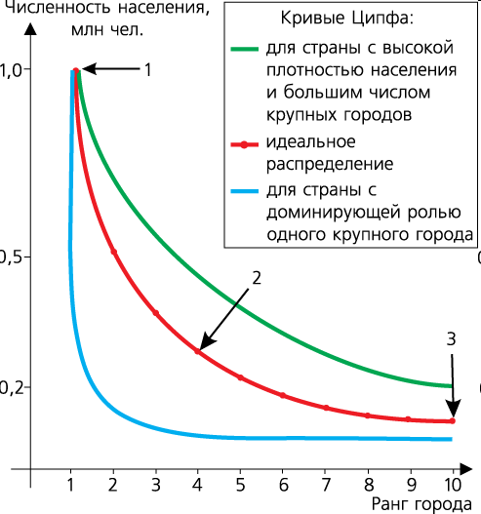
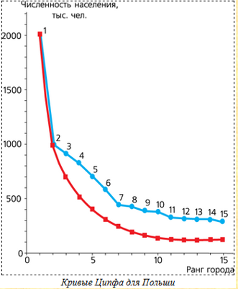
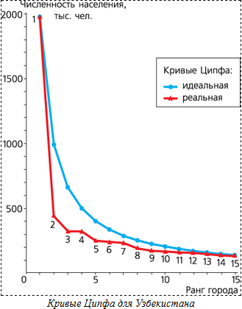
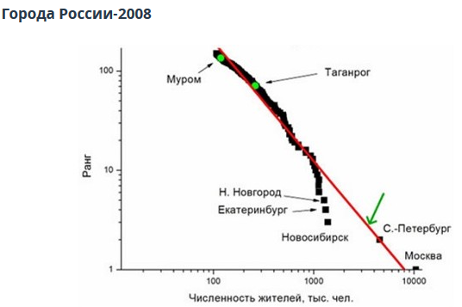
Пример: Польша, Узбекистан, Россия
http://files.school-collection.edu.ru/dlrstore/00000c51-1000-4ddd-517d-3600483aebf5/05-2-1.htm
Notes:
Закон Ауэрбаха, который своими исследованиями воскресил Ципф, демонстрирует асимметрию в распределении численности населения по городам.
Но, вероятно, самым строго подтверждающимся в том виде, в котором он был в свое время открыт, является закон Лотки. Он касается распределения научной продуктивности ученых, выражающейся в числе их публикаций. В 1926 году американский математик Альфред Лотка подсчитал число ученых, написавших одну, две и т.д. статьи, приведенные в реферативном журнале по химии за десять лет, и получил распределение, в котором показатель степени равнялся единице. Его результаты получили большой резонанс, вдохновив на подобные исследования других, и очень скоро дело дошло до того, что справедливость закона Лотки можно стало проверять на числе публикаций, посвященных закону Лотки. И, более того, стала вырисовываться почти анекдотичная ситуация, поскольку выяснилось, что распределения такого же характера, т.е. резко асимметричные, описывают, например, умение играть в гольф, результаты сдачи экзаменов по математике и пр.

Slide 4
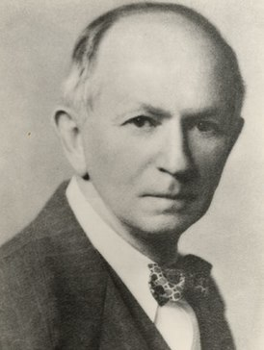
Закон Лотки
J. Lotka (1880 —1949)
американский статистик

Slide 5
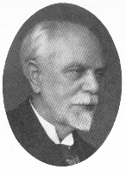
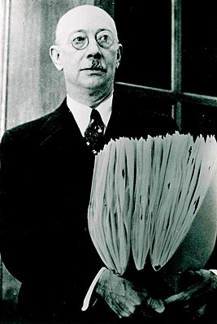
Законы Раункира
Кристен Кристенсен
Раункиер
(1860 -1938)
датский ботаник
Ге́нри А́ллан Гли́зон
(Глисон)
(1882-1975)
американский ботаник
“Raunkiaer's law is merely an expression of the fact that in any association there are more species with few individuals than with many “

Slide 6

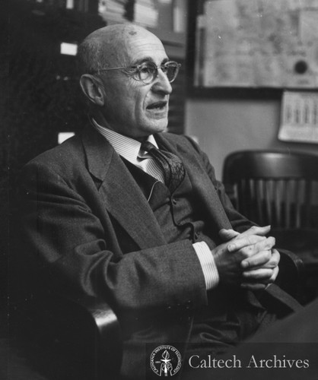
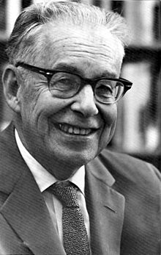
Закон Гутенберга —Рихтера
B. Gutenberg and C. F. Richter, “Frequency of earthquakes in California,”
Bull. Seismol. Soc. Am. 34, 185–188 (1944)
В сейсмологии описывает зависимость между магнитудой и общим числом землетрясений для любого заданного региона и
Бено Гутенберг
Beno Gutenberg;
(1889 —1960)
немецко-американский сейсмолог
Чарльз Фрэнсис Рихтер
(1900 -1985)
американский сейсмолог

Slide 7

Закон Ципфа
Закон Ципфа – это эмпирическое распределение частоты встречаемости слов естественного языка в достаточно большом тексте. Подобный тип распределения , помимо лингвистики, характерен для объектов в биологии, экономике, социологии, науковедении и т.п.
Частота n-го слова ( ω_{r} ) обратно пропорциональна его порядковому номеру n (рангу r слова в частотном словаре).
Классический закон Ципфа
Zipf G.K. Human Behavior and the Principle of Least Effort. — Addison-Wesley Press, 1949. — 573 с.
George Kingsley Zipf
( 1902–1950)

Slide 8
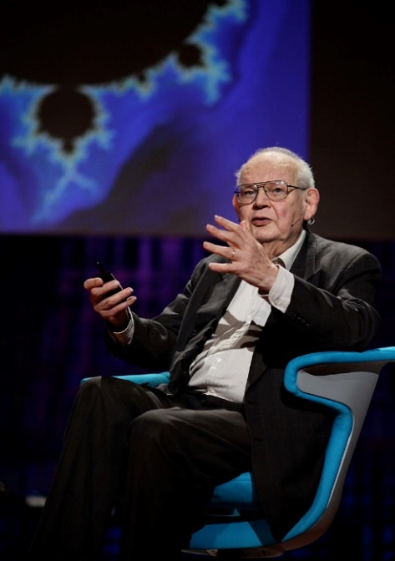
Модель Мандельброта
Zipf–Mandelbrot law
Benoit B. Mandelbrot
(1924 –2010)
"Simpie games of strategy occurring in communication through natural languages," in Transactions of the IRE Professional Group on Information Theory, vol. 3, no. 3, pp. 124-137, March 1954, doi: 10.1109/IREPGIT.1954.6373405
Notes:
8

Slide 9
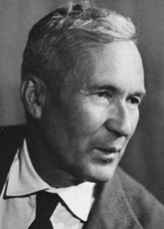
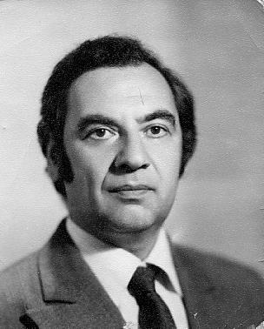
Пересмотр теории вероятностей
А.Н. Колмогоров
(1903 —1987)
Нестохастическая природа ранговых распределений
Ю. А. Шредер
(1927 —1998)

Slide 10
Конструктивный рецепт
построения
ранговых распределений

Slide 11


В.П. Маслов

Slide 12
Коммулятивная вероятность
Упорядоченный набор значений случайной величины
Число выпадений значений случайной величины
Коммулятивная вероятность
К чему стремится ?

Slide 13
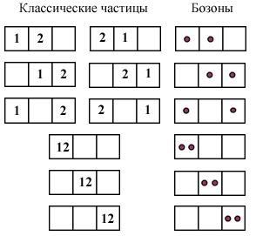
Аналогия с распределением Бозе
Если все варианты, для которых
равноправны, равноценны или равновероятны, то большинство вариантов скапливается около следующей зависимости :

Slide 14
Вычисление ранга и виртуальная частота
1.. Частота встречаемости каждого слова текста выступает в роли случайной величины,
число слов с этой частотой характеризует число выпадений этой случайной
ранг - слова
2. Принцип экономии лингвистических средств: механизм анафорики, механизм эллипсиса.
Виртуальная частота встречаемости слов

Slide 15
Пример: словарь 1-го тома романа "Война и мир"

Slide 16
3. Параметризация для виртуальной частоты, учитывающее вклад
в области малых и средних частот
В.П. Маслов : выбор оптимальной цены автомобиля
Перед покупателем ставится задача выбора оптимальной цены покупки с учётом риска увеличения дополнительных расходов, сопутствующих этой покупке.
Цена автомобиля:
где - номинальная цена, - шлейф дополнительных расходов.
Основной случай отвечает экспериментальным данным, для которых β<<1, поэтому при β→0 имеем

Slide 17
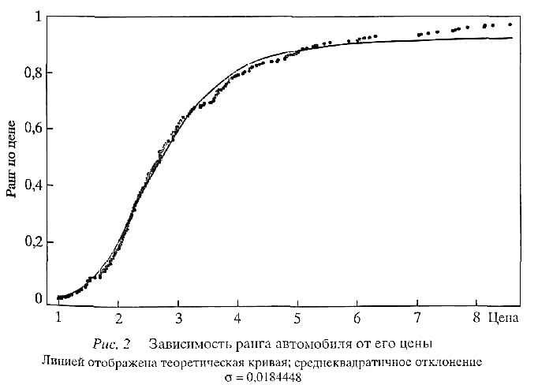
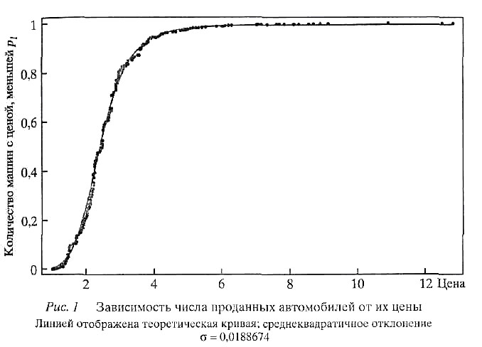
Экспериментально построенные графики
Точка перегиба графика - это точка,
в которой цена покупки тянет за собой наименьший хвост расходов относительно реальной цены.
На двух графиках эта точка практически одна и та же - около 21 тыс. долларов.

Slide 18
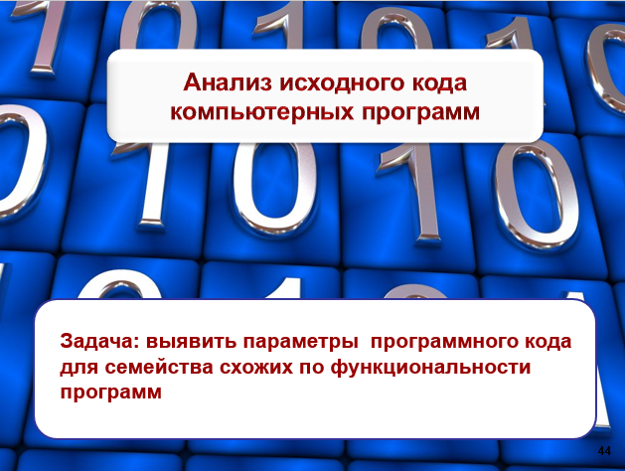

Slide 19
Анализ программы Rhino
Rhino – интерпретатор языка ECMAScript с открытыми исходными кодами на языке Java, разработанный компанией Mozilla Foundation (http://www.mozilla.org)
Основная структурная единица языка —лексема, она имеет определенный смысл и назначение:
зарезервированные ключевые слова, имеющие однозначное толкование в программе и являющиеся управляющими для процессора, идентификаторы, которые придумывает программист для хранения и доступа к данным, либо для описания создаваемых им типов и объектов; служебные слова для вспомогательных нужд.
19

Slide 20
Учет анафорики в процедурно-ориентированных программах
В этой знаковой системе существует своеобразная анафорика, являющаяся неотъемлемой рутиной любого компилятора, так как процедура восстановления заменяемых местоимениями слов, является необходимым промежуточным этапом анализа текста программы и сборки исполняемого кода. Примеры обработки анафорики:
Функция на языке Си, возвращающая факториал от числа n
Факториал числа - это результат перемножения всех чисел (целых)
от 1 до этого числа
n! = (n * (n - 1) * (n - 2) * (n - 3) * ... * 1).
int factorial(int n) {
if (n < 1) {
// если n меньше единицы
printf("Error\n");
// работа функции
// завершается
break;
}
else {
for (int i = n-1; i > 1; i--) { // считаем факториал n *=i;
}
}
return n;
}
Примеры вызова функции
факториал factorial(m)
M=2;
Y=factorial(m); заменено на текст :
if (m < 1) {
// если m меньше единицы
printf("Error\n");
// работа функции
// завершается break;
}
else {
for (int i = m-1; i > 1; i--) { // считаем факториал m *=i;
}
}
В программе n – формальный параметр заменяется на фактический параметр – m

Slide 21
Учет анафорики в объектно-ориентированных программах
ScriptableObject
Описание скрипта
Оптимизатор скрипта
Создание объекта скрипта
Вывод результата работы скрипта
В данной программе ScriptableObject имеет частоту 3
21

Slide 22
Устройство частотного словаря
Ранг | Частота | Лексемы
310 | 118108 | [int]
309 | 33823 | [boolean]
308 | 18207 | [long]
307 | 17782 | [java.lang.Object]
306 | 17754 | [java.lang.String]
305 | 16355 | [double]
304 | 10926 | [byte]
303 | 10336 | [org.mozilla.javascript.Scriptable]
302 | 8299 | [short]
301 | 6837 | [java.lang.StringBuffer.append()]
300 | 6405 | [java.lang.String.charAt()]
299 | 6195 | [org.mozilla.javascript.Node]
298 | 4585 | [org.mozilla.javascript.Context]
297 | 4120 | [org.mozilla.classfile.ClassFileWriter.add()]
296 | 2919 | [char]
295 | 2835 | [java.lang.Class]
294 | 1921 | [java.lang.String.length()]
293 | 1899 | [java.lang.String.equals()]
292 | 1394 | [org.mozilla.javascript.optimizer.Codegen.addByteCode()]
291 | 1330 | [org.mozilla.javascript.Kit.codeBug()]
22

Slide 23
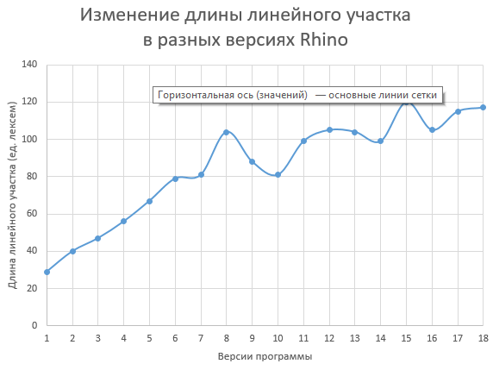
Зависимость ранга от частоты для различных
версий программы Rhino
Графики линейны в области низких рангов т.е. r = ωr, 1≤r≤n , где n – некоторое целое положительное число, для всех версий разное.
Линейная область графиков соответствует разделам компьютерных программ, в которых описаны функции организации интерфейса пользователя, функции организации ввода-вывода, открытие файлов с данными для чтения/записи и др.
23

Slide 24
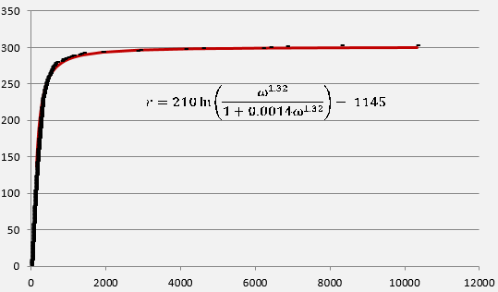
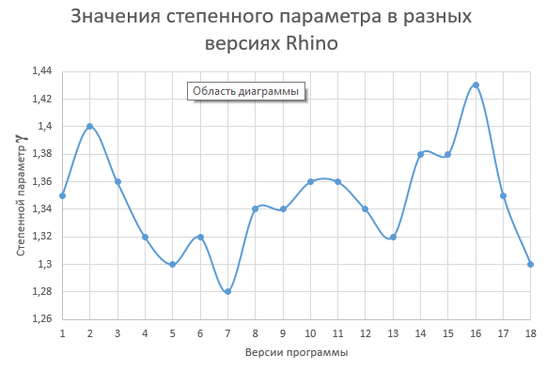
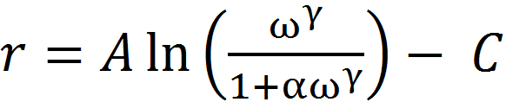
Аппроксимирующая кривая для зависимости ранга от частоты
Версия 1_7R1 программы Rhino
Формула аппроксимации
В области высоких рангов сосредоточены базовые модули программы и примитивные типы данных, а средней части только базовые модули.

Slide 25









Анализ различных версий программы Rhino
Версия | Формула | α | γ | Длина линейного участка по рангу | Объем кода, Кб
Rhino 1_4R3 |  | 0,0081 | 1,349 | 29 | 1065
Rhino 1_5R1 |  | 0,00181 | 1,4 | 40 | 1631
Rhino 1_5R2 |  | 0,0019 | 1,36 | 47 | 1993
Rhino 1_5R3 |  | 0,002 | 1,32 | 56 | 1996
Rhino 1_5R4 |  | 0,002 | 1,3 | 67 | 2123
Rhino 1_5R4_1 |  | 0,0015 | 1,32 | 79 | 2127
Rhino 1_5R5 |  | 0,0022 | 1,28 | 81 | 2214
Rhino 1_6R1 |  | 0,002 | 1,34 | 104 | 2460
Rhino 1_6R2 |  | 0,002 | 1,34 | 88 | 2460

Slide 26









Анализ различных версий программы Rhino (продолжение)
Версия | Формула | α | γ | Длинна линейного участка по рангу | Объем кода, Кб
Rhino 1_6R3 |  | 0,0018 | 1,36 | 81 | 2508
Rhino 1_6R4 |  | 0,0014 | 1,36 | 99 | 2509
Rhino 1_6R5 |  | 0,0014 | 1,34 | 105 | 2532
Rhino 1_7R1 |  | 0,0014 | 1,32 | 104 | 2866
Rhino 1_7R2-RC1 |  | 0,0006 | 1,38 | 99 | 2979
Rhino 1_7R2-RC2 |  | 0,0006 | 1,38 | 120 | 2993
Rhino 1_7R2-RC3 |  | 0,0005 | 1,43 | 105 | 2996
Rhino 1_7R2-RC4 |  | 0,0006 | 1,35 | 115 | 2996
Rhino 1_7R2 |  | 0,0012 | 1,3 | 117 | 2998

Slide 27
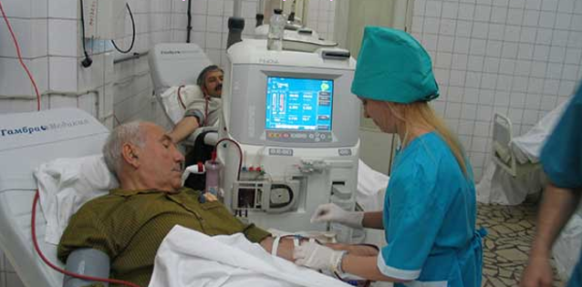
Использование ранговых распределений в медицине
Задача: разделить пациентов на группы по данным анализов крови;
выявить основные факторы риска эмоционального состояния среди медицинских работников скорой помощи
Задача: исследовать динамику заболеваемости населения Приморского края,

Slide 28
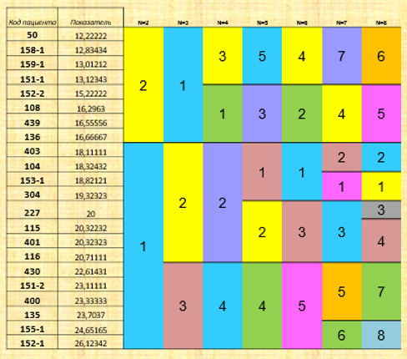
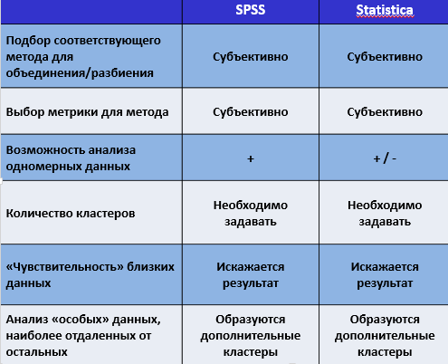
Стандартные решения
Все пациенты были разделены по степеням тяжести физического состояния на основе общего медицинского осмотра:
  тяжелая; средняя.
PROOXY, тяжелая
Notes:
Автоматическая кластеризация в программах SPSS Statistic, Statistica. Метод k-средних, евклидова метрика.

Slide 29
Использование идеи В.П. Маслова для кластеризации медицинских данных
В.П. Маслов
При
ранжируем состояния пациенты по возрастанию абсолютных значений показателя химического анализа крови
каждому кластеру соответствует свой параметр
графические искажения при визуализации данных соответствуют появлению изломов и связаны с формированием кластера

Slide 30
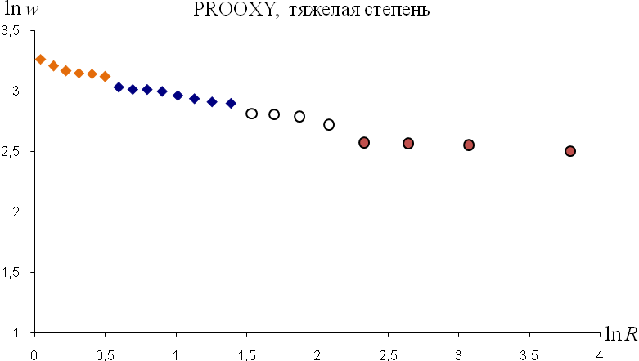
Ранговый метод кластеризации
Состав кластеров:
Кластер 4
 | Код пациента | Показа-тель | Ранг, r | Ln w | Ln R
Кластер | 50 | 12,22222 | 1 | 2,503256 | 3,78419
1 | 158-1 | 12,83434 | 2 | 2,552125 | 3,068053
 | 159-1 | 13,01212 | 3 | 2,565881 | 2,639057
 | 151-1 | 13,12343 | 4 | 2,5744 | 2,327278
Кластер | 152-2 | 15,22222 | 5 | 2,722756 | 2,079442
2 | 108 | 16,29630 | 6 | 2,790938 | 1,871802
 | 439 | 16,55556 | 7 | 2,806722 | 1,691676
 | 136 | 16,66667 | 8 | 2,813411 | 1,531476
Кластер | 403 | 18,11111 | 9 | 2,896526 | 1,386294
3 | 104 | 18,32432 | 10 | 2,908229 | 1,252763
 | 153-1 | 18,82121 | 11 | 2,934985 | 1,128465
 | 304 | 19,32323 | 12 | 2,961308 | 1,011601
 | 227 | 20,00000 | 13 | 2,995732 | 0,900787
 | 115 | 20,32232 | 14 | 3,01172 | 0,79493
 | 401 | 20,32323 | 15 | 3,011765 | 0,693147
 | 116 | 20,71111 | 16 | 3,03067 | 0,594707
Кластер | 430 | 22,61431 | 17 | 3,118583 | 0,498991
4 | 151-2 | 23,11111 | 18 | 3,140314 | 0,405465
 | 400 | 23,33333 | 19 | 3,149883 | 0,313658
 | 135 | 23,70370 | 20 | 3,165631 | 0,223144
 | 155-1 | 24,65165 | 21 | 3,204844 | 0,133531
 | 152-1 | 26,12342 | 22 | 3,262832 | 0,044452
Кластер 3
Кластер 2
Кластер 1
N=22
r_max=2*N+1=45
R= (r_max+r) / r
Кластеры 1 и 2 соответствуют пациентам, которым достаточно амбулаторное лечение.
Кластеры 3 и 4 соответствуют пациентам, которым необходимо стационарное лечение.

Slide 31
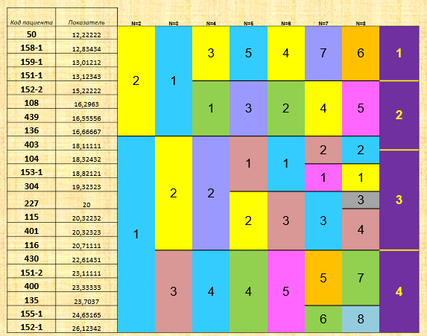
Сравнительный анализ результатов кластеризации
PROOXY, тяжелая

Slide 32
Ранговый метод кластеризации
Состав кластеров:
 | Код пациента | Показа-тель | Ранг, r | Ln w | Ln R
Кластер | 131 | 95,95960 | 1 | 4,563927 | 3,583519
1 | 132 | 99,49495 | 2 | 4,600107 | 2,862201
 | 102 | 101,39860 | 3 | 4,619059 | 2,427748
 | 236 | 103,03030 | 4 | 4,635023 | 2,110213
 | 133 | 103,03030 | 5 | 4,635023 | 1,856298
 | k046 | 108,08081 | 6 | 4,682879 | 1,642228
Кластер | 134 | 112,12121 | 7 | 4,719581 | 1,455287
2 | 103 | 113,98601 | 8 | 4,736076 | 1,287854
 | 438 | 115,12355 | 9 | 4,746006 | 1,13498
 | 121 | 116,70886 | 10 | 4,759682 | 0,993252
Кластер | 226 | 130,63291 | 11 | 4,872391 | 0,860201
3 | 402 | 134,26573 | 12 | 4,899821 | 0,733969
 | 101 | 146,15385 | 13 | 4,98466 | 0,613104
 | 105 | 163,54430 | 14 | 5,097084 | 0,496437
 | 120 | 176,20253 | 15 | 5,171634 | 0,382992
 | 117 | 183,16456 | 16 | 5,210385 | 0,271934
 | 51 | 192,02532 | 17 | 5,257627 | 0,162519
 | 225 | 200,88608 | 18 | 5,302738 | 0,054067

Slide 33
Сравнительный анализ результатов кластеризации
ANTYOXY, средняя степень тяжести
Код пациента | Показатель | N=2 | N=3 | N=4 | N=5 | N=6 | N=7 | N=8
131 | 95,9596 | 2 | 1 | 1 | 1 | 5 | 7 | 7 | 1
132 | 99,49495
102 | 101,3986 |  |  |  |  | 4 | 5 | 5
236 | 103,0303
133 | 103,0303 |  |  |  | 2
k046 | 108,08081 |  |  | 2 |  | 3 | 4 | 4
134 | 112,12121 |  |  |  | 3 | 2 | 3 | 3 | 2
103 | 113,98601
438 | 115,12355
121 | 116,70886
226 | 130,63291 |  | 2 | 3 | 4 | 1 | 1 | 1 | 3
402 | 134,26573
101 | 146,15385 |  |  |  |  |  |  | 2
105 | 163,5443 | 2 | 3 | 4 |  | 6 | 2 | 6
120 | 176,20253 |  |  |  | 5
117 | 183,16456 |  |  |  |  |  | 6 | 8
51 | 192,02532
225 | 200,88608

Slide 34
Сравнительный анализ стандартных решений и рангового метода кластеризации данных
 | SPSS | Statistica | Ранговый метод
Подбор соответствующего метода для объединения/разбиения | Субъективно | Субъективно | Метод единый
Выбор метрики для метода | Субъективно | Субъективно | Нет необходимости
Возможность анализа одномерных данных | + | + / - | +
Количество кластеров | Необходимо задавать | Необходимо задавать | Определяется по анализу параметров
«Чувствительность» близких данных | Искажается результат | Искажается результат | Более аккуратно проводится кластеризация
Анализ «особых» данных, наиболее отдаленных от остальных | Образуются дополнительные кластеры | Образуются дополнительные кластеры | Более аккуратно проводится кластеризация

Slide 35
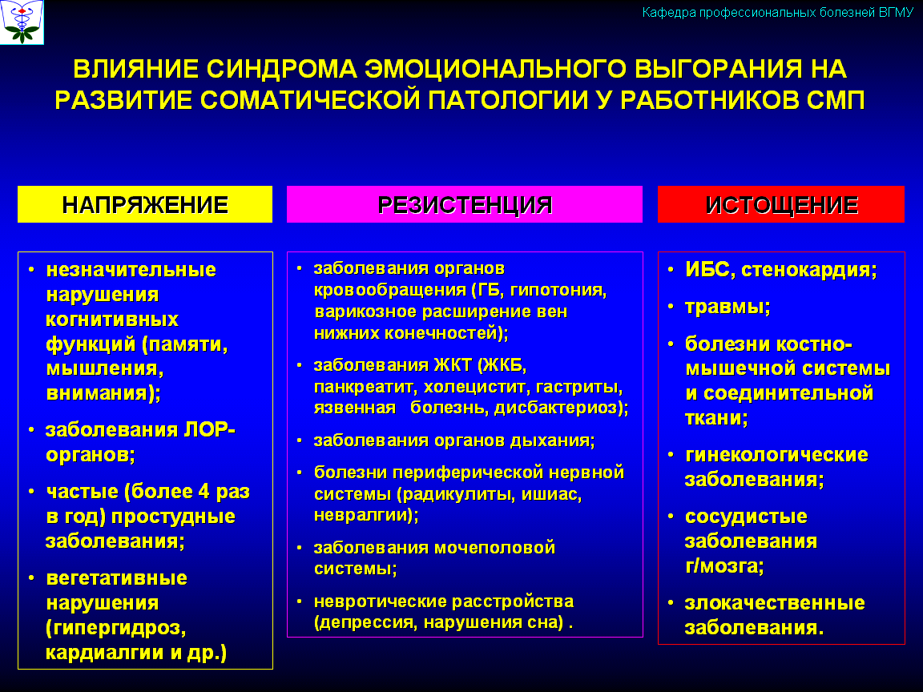

Slide 36
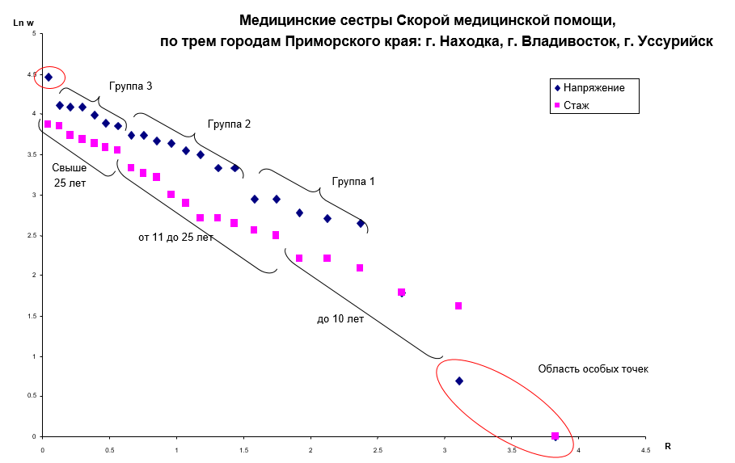
Выраженность первой фазы синдрома эмоционального выгорания мед. работников по стажу работы
фаза повышенного напряжения выявлена у контингента медицинских сестёр (Группа 3) в возрасте от 35 лет и со стажем работы от 11 до 25 лет.

Slide 37
Выраженность второй фазы синдрома эмоционального выгорания мед. работников по стажу работы
Фаза повышенной резистенции выявлена у контингента медицинских сестёр (Группа 3) в возрасте от 38 до 55 лет и со стажем работы от 11 до 25 лет.

Slide 38
Выраженность третьей фазы синдрома эмоционального выгорания мед. работников по стажу работы
Фаза повышенного истощения выявлена у контингента медицинских сестёр (Группа 3) в возрасте от 50 лет и со стажем работы от 25 лет и старше.

Slide 39

Применение метода в юриспруденции
…Я, например, на свете лучшей книгой считаю Кодекс Уголовный наш…
(Владимир Семёнович Высоцкий)
Задача: исследовать адекватность наказания, предусмотренного в Уголовном кодексе за отдельные категории преступлений
Проверка «правильности» (хорошей организации) текста, взятого как единое целое.
30

Slide 40
Глава Особенной части Уголовного Кодекса Российской Федерации (далее УК РФ), касающаяся наказаний за экономические преступления.

Slide 41
Содержимое словаря сформировано следующим образом.
Например, лишение свободы сроком на 7 лет встречается в качестве наказания в 7 статьях УК РФ, связанных с экономическими преступлениями
-172 Незаконная банковская деятельность,
-188 Контрабанда,
-187 Изготовление или сбыт поддельных кредитных либо расчётных карт или
иных платёжных документов,
-175 Приобретение или сбыт имущества, заведомо добытого преступным путём,
-178 Недопущение, ограничение или устранение конкуренции,
-189 Незаконные экспорт или передача сырья, материалов, оборудования,
технологий, НТИ, незаконное выполнение работ (оказание услуг), которые
могут быть использованы при создании оружия массового поражения,
вооружения и военной техники,
-191 Незаконный оборот драгоценных металлов, природных драгоценных камней или жемчуга.
Значит, категории «наказание 7 лет» присвоена частота 7.
3. Источник информации:
Уголовный Кодекс РФ (УК РФ) от 13.06.1996 Федеральный закон № 64-ФЗ.

Slide 42
Особенности частотного словаря
малое разнообразие словоформ
специфическая анафорика
- «динамическая» частота встречаемости
Эмпирические характеристики
количество рангов — 21 (1996 г.) и 36 (2009 г.);
максимальная частота встречаемости — 19 (1996 г.) и 15 (2009 г.)
Notes:
Во-первых, в УК РФ относительно малое разнообразие словоформ — поэтому формирование словаря знаков происходит проще по сравнению с художественным текстом.
Во-вторых, имеет место специфическая анафорика — многие статьи кодекса содержат ссылки на меры наказаний, сформулированные для похожих составов преступлений — здесь работает описанный в п.1 настоящей статьи принцип наименьших усилий Ципфа.
В-третьих, в отличие от опубликованного художественного произведения, кодекс уже после публикации подвергается постоянным изменениям, причём эти изменения могут происходить как в сторону добавления, так и в сторону удаления некоторых частей текста. Таким образом, частота встречаемости наказания может не только расти, но и уменьшаться.
За время действия УК РФ (с 1996 по настоящее время) было принято несколько десятков законов, внёсших в него более 300 поправок. Поэтому для выявления динамики изменений текст УК рассматривался в редакциях 1996 и 2009 годов. По составленным словарям мер наказаний построены ранговые распределения со следующими эмпирическими характеристиками:

Slide 43
Частотный словарь наказаний, предусмотренных УК РФ
за экономические преступления 1996 г.
Наказание | Частота | Ранг
6 месяцев | 1 | 1
1 год | 1 | 2
15 суток | 2 | 3
8 лет | 2 | 4
12 лет | 2 | 5
Штраф 40000 | 2 | 6
Штраф 120000 | 2 | 7
2 месяца | 3 | 8
6 лет | 3 | 9
4 года | 4 | 10
10 лет | 4 | 11
15 лет | 4 | 12
Штраф 1000000 | 4 | 13
7 лет | 7 | 14
Штраф 80000 | 8 | 15
Штраф 200000 | 8 | 16
5 лет | 9 | 17
2 года | 10 | 18
Штраф 300000 | 11 | 19
4 месяца | 12 | 20
3 года | 12 | 21
Штраф 500000 | 17 | 22
Штраф 100000 | 21 | 23

Slide 44
Построен частотный словарь наказаний, предусмотренных УК РФ
за экономические преступления 2009г..
Категория | Частота | Ранг
обяз.работы до 120 часов | 1 | 1
испр.работы до 6 мес | 1 | 2
лиш.своб.от 6 до 12 лет | 2 | 3
до 40 тыс | 2 | 4
…………………………………………………………………………………………………………… | ………….. | ……………
огр.своб. до 3 лет | 8 | 27
лиш.своб. до 2 лет | 10 | 28
обяз.работы от180 до 240 часов | 10 | 29
испр.работы от 1 года до 2 лет | 10 | 30
от 100 до 500 тыс | 10 | 31
доход от 1 года до 3 лет | 11 | 32
лиш.своб. до 3 лет | 12 | 33
лишение права заним. должн. или заним.деятельн. до 5 лет | 14 | 34
до 200 тыс. | 15 | 35
лиш.своб. до 5 лет | 15 | 36
Notes:
В соответствии с вышеизложенным подходом была рассмотрена одна глава Особенной части Уголовного Кодекса Российской Федерации (далее УК РФ), касающаяся наказаний за экономические преступления. Для текста этой главы кодекса был составлен словарь наказаний, где в качестве знака подразумевалась мера наказания за отдельные преступления, проведён подсчёт частоты встречаемости каждой меры наказания в тексте кодекса — так был построен частотный словарь наказаний. Этот словарь по структуре ничем не отличается от частотных словарей художественных текстов, успешно подвергавшихся ранговому анализу.

Slide 45
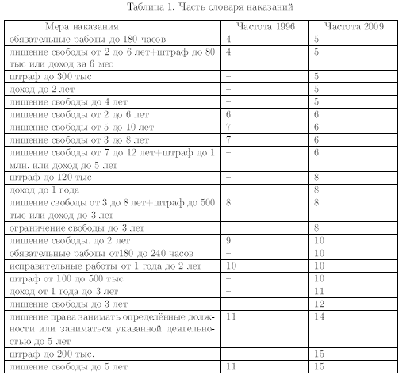

Slide 48
Notes:
Аппроксимация для исходного словаря наказаний (редакция 1996 г.) по методу В.П. Маслова даёт лучшие по сравнению с классическими моделями результаты. Так как величина погрешности при аппроксимации по методу В.П. Маслова для изменённого словаря наказаний (редакция 2009 г.) увеличилась почти вдвое, был сделан вывод о необходимости изменения параметризации для виртуальной частоты встречаемости

Slide 49
Различные распределения
Модель | 1996 год |  | 2009 год
 | Вид аппроксимирующей функции | Погреш-ность аппроксимации | Вид аппроксимирующей функции | Погреш-ность аппроксимации
Классичес-кий закон Ципфа |  | 102% |  | 187%
Закон Ципфа-Мандель-брота |  | 42% |  | 41%
Закон Маслова |  | 31% |  | 53%
Notes:
На этапе подбора теоретической функции для рангового распределения словаря наказаний последовательно был проведён анализ характеристик вышеперечисленных моделей (от классического распределения Ципфа до модели В.П. Маслова).

Slide 50
Расширение параметризации
Словарь наказаний 1996 года очень беден и содержит в основном частоты, соответствующие тяжёлым наказаниям, связанным с лишением свободы на длительные сроки.
Частотный словарь наказаний для действующей редакции УК РФ 2009 года демонстрирует появление новых знаков, что приводит к равномерному заполнению в области малых и средних частот.
Таким образом, использованное выше представление для виртуальной частоты встречаемости является неполным.
Чтобы учесть вклад всех частот, введем следующее модельное представление для виртуальной частоты
Notes:
Воспользовавшись решением задачи об определении оптимальной цены товара длительного пользования, слайд 8, имеем для виртуальной частоты встречаемости наказания:
Проведение аналогии правомерно, так как с точки зрения криминологии понятие виртуальной частоты встречаемости преступления связано с ценой преступления, за которой стоит не только реальный вред, причиненный общественным отношениям, но и последствия совершённого преступления в различных сферах жизни человека.
Выбор одной из двух результирующих функций зависит от положения точки перегиба экспериментальной кривой. Если она находится в области очень малых частот, либо вне области исследуемых значений, тогда значение параметра D > 0 и аппроксимация проводится логарифмической функцией. Если перегиб явно выражен и расположен ближе к средним частотам, что делает кривую S-образной и намного отличающейся от логарифмической, то справедлива вторая формула.
Положение точки перегиба наших экспериментальных данных таково, что значение параметра D < 0, поэтому в качестве аппроксимирующей функции выбирается арктангенс:

Slide 51
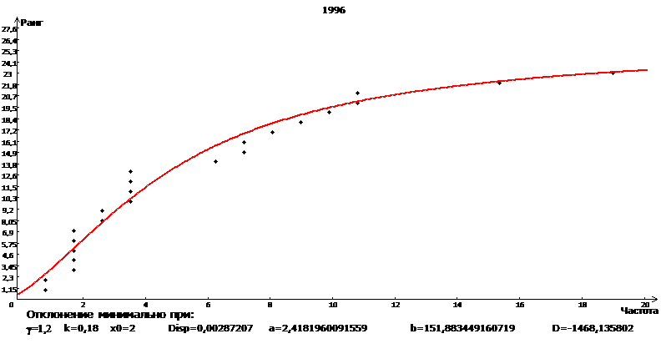
Ранговое распределение 1996г.
Notes:
Обратимся к анализу модели с криминологической точки зрения. Словарь наказаний 1996 года очень беден: частоты среднего и большого ранга соответствуют тяжёлым наказаниям, связанным с лишением свободы на длительные сроки — их большинство.
С этих позиций можно утверждать, что имеются области словаря наказаний, подлежащие доработке. Объективность математических построений даёт нам право дать следующие рекомендации — чтобы обеспечить эффективность применения УК РФ, необходимо увеличить словарь наказаний. Это можно сделать двумя способами:
увеличить количество знаков на одном уровне — то есть, не нарушая существующее разбиение УК на статьи, добавить новые виды наказаний;
увеличить количество уровней — то есть увеличить количество статей УК за счёт большей детализации составов преступлений.

Slide 52
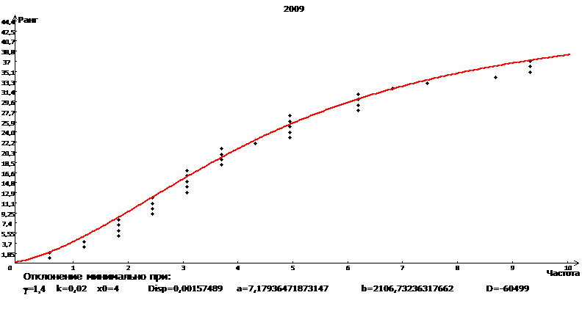
Ранговое распределение 2009г.
Notes:
Частотный словарь наказаний для действующей редакции УК РФ 2009 года выглядит уже иначе. Равномерное заполнение области малых и средних частот демонстрирует появление новых знаков в словаре наказаний.

Slide 53
Аппроксимация по Маслову
 | 1996 | 2009
Аппроксимирующая функция
Погреш-ность аппроксимации | 26% | 23%

Slide 54

АНАЛИЗ УГОЛОВНОГО КОДЕКСА
КИТАЯ

Slide 55
Ранговый анализ УК Китая
Категория | Частота | Ранг
штраф в разм от 1 до 5 % от ложно декл суммы устав капит | 1 | 1
штраф в разм от 2 до 10 % от ложно декл суммы устав капит | 1 | 2
штраф от 20000 до 200000 юаней | 1 | 3
штраф в разм от 5 до 20 % от суммы отмыт денег | 1 | 4
штраф от 10000 до 50000 юаней | 1 | 5
штраф в разм от 1 до 5-крат суммы стоим талонов | 1 | 6
штраф в разм от 1 до 5-крат суммы стоим билетов | 1 | 7
штраф в разм от 5 до 20 % от суммы незак перед, перепрод. Права польз землёй | 1 | 8
штраф в разм от 1 до 5 % от незак привл капит | 2 | 9
штраф в разм от 1 до 5-крат суммы задолж по упл налога | 2 | 10
штраф в разм от 1 до 5-крат суммы получ обман путём налога | 2 | 11
лиш св от 2 до 5 | 2 | 12
лиш св от 3 до 7 | 3 | 13
лиш св на 15 лет | 4 | 14
лиш св от 2 до 7 | 5 | 15
лиш св на 7 и более лет | 7 | 16

Slide 56
Ранговый анализ УК Китая
Категория | Частота | Ранг
штраф в разм от 1 до 5-крат суммы незак дохода | 7 | 17
штраф от 10000 до 100000 юаней | 9 | 18
штраф в разм от 1 до 5-крат суммы неупл налога | 11 | 19
см казнь | 13 | 20
лиш св от 5 до 10 | 16 | 21
лиш св до 2 лет либо арест | 19 | 22
лиш св от 3 до 7 | 21 | 23
штраф от 50 до 200 % реализ | 25 | 24
штраф от 120000 до 200000 юаней | 28 | 25
штраф от 50000 до 500000 юаней | 28 | 26
лиш св от 3 до 10 | 34 | 27
лиш св до 5 лет либо арест | 39 | 28
лиш св на 10 и более лет | 40 | 29
пожизн | 46 | 30
конфиск | 52 | 31
лиш св на 5 и более лет | 56 | 32
лиш св до 3 лет либо арест | 58 | 33
56

Slide 57
Ранговое распределение для УК Китая
Теоретическая кривая:
57

Slide 58
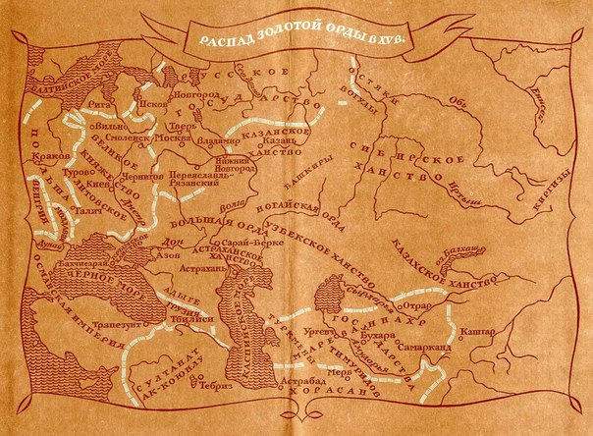

Исследование степени влияния географического фактора (площади) на динамику империй и государств
ВКР Никитина Евгения Юрьевна
2015
33

Slide 59
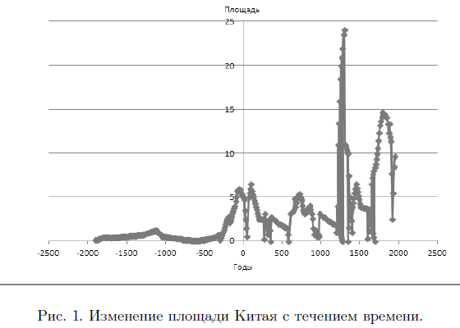
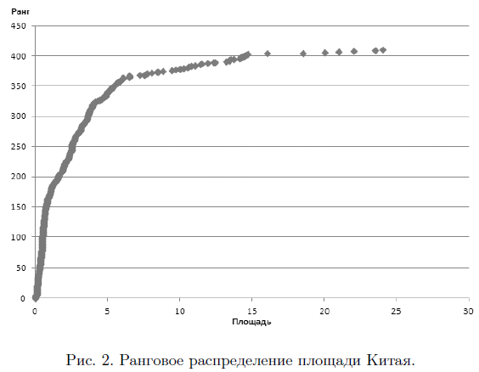
Построение ранговых кривых

Slide 60
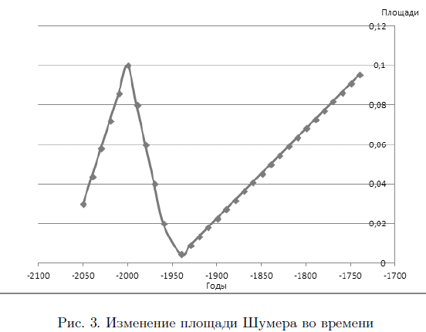
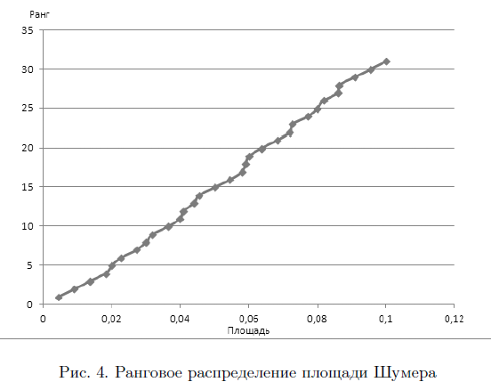

Slide 61
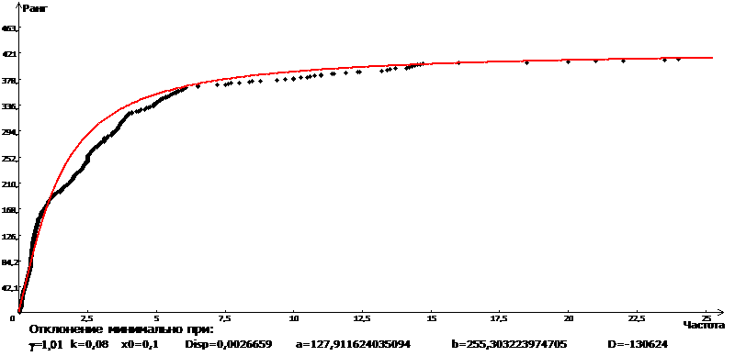
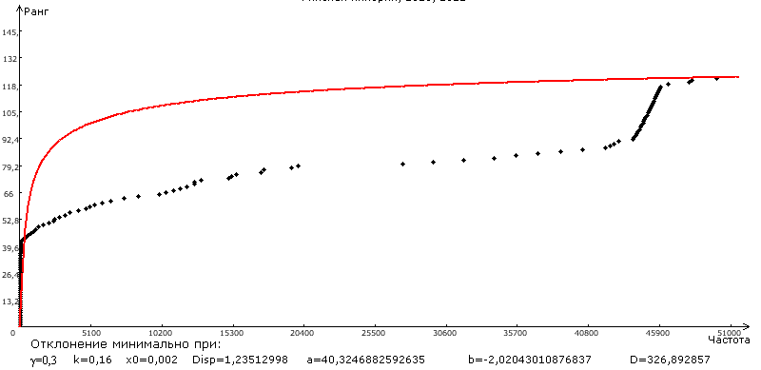
Результаты
Имперская кривая
Классическая кривая

Slide 62
Выпуклая кривая
Вогнутая кривая

Slide 63
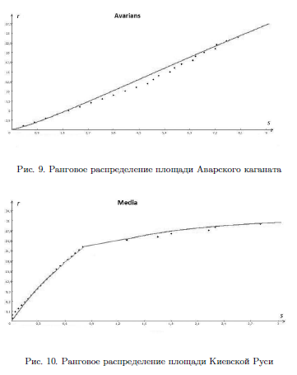
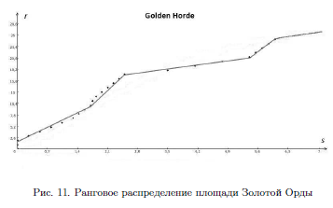
Прямые и ломаные

Slide 64
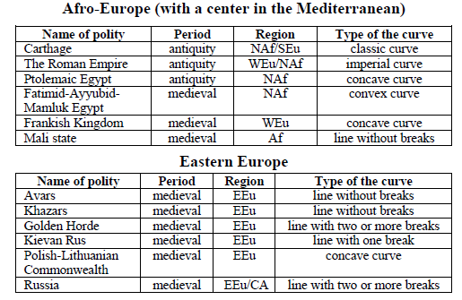

Slide 65
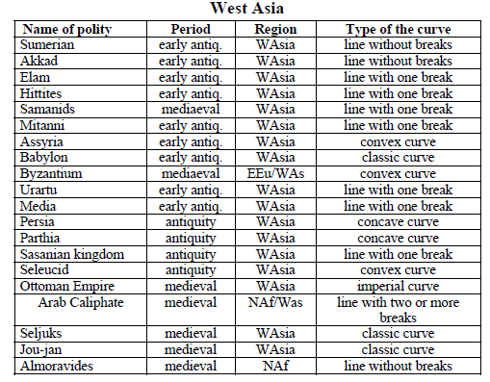

Slide 66
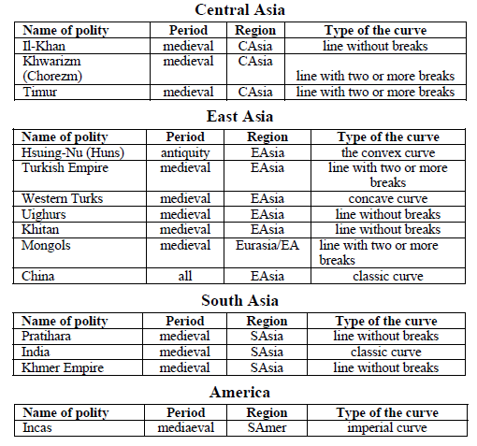

Slide 67
Тематические ссылки

Slide 68
Тематические ссылки
Гузев М. А., Черныш Е.В. Ранговый анализ в задачах кластеризации //Информатика и системы управления. 2009. №3(21). С. 13-19.
Гузев М. А., Никитина Е.Ю. Ранговый анализ уголовного кодекса(на примере экономических преступлений)// Дальневосточный математический журнал. 2010. Т. 10, № 2.С. 117-129.
Гузев М. А., Никитина Е.Ю. Применение математических методов при исследовании криминологических данных (на примере Японии)//Россия и АТР. 2009. № 2. С. 77-85
Mikhail A. Guzev, Nikolay N. Kradin, Evgeniya Nikitina, The Imperial Curve of Large Polities // Social Evolution & History. September 2017. Vol. 16, No. 2. P. 110–123.
Гузев М.А., Князева М.А., Москалев И.И., Никитина Е.Ю. Ранговый анализ компьютерных программ // Дальневосточный математический журнал. 2020. Т. 20, № 2. С. 155-163.

Slide 69

Благодарность за помощь при подготовке доклада
Е.Ю. Никитина, Дальневосточный федеральный университет
Е.В. Черныш, Институт прикладной математики ДВО РАН

Slide 70
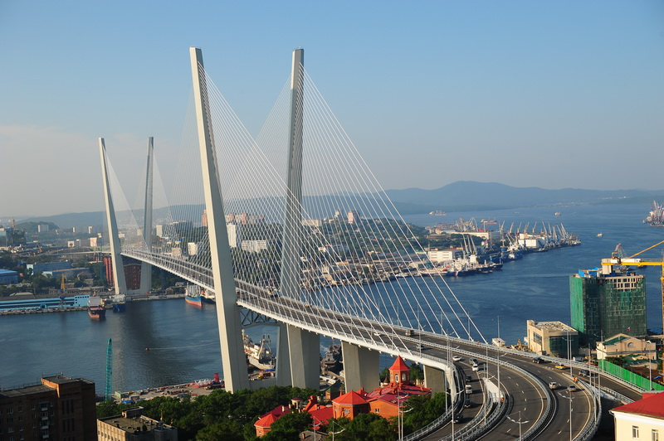
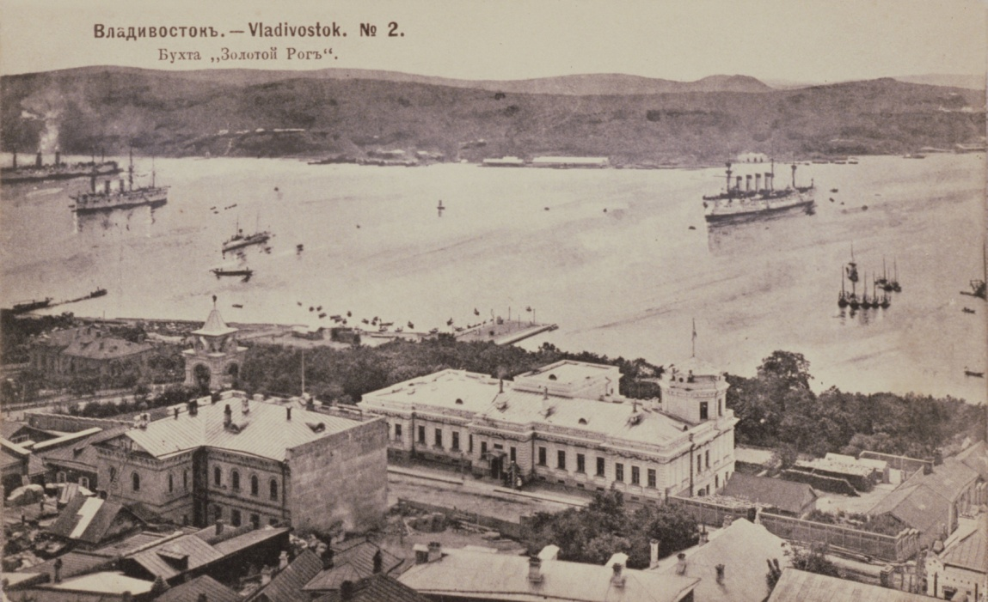
Хороших идей каждому!
Не забывать
старые идеи!

